Slide 1
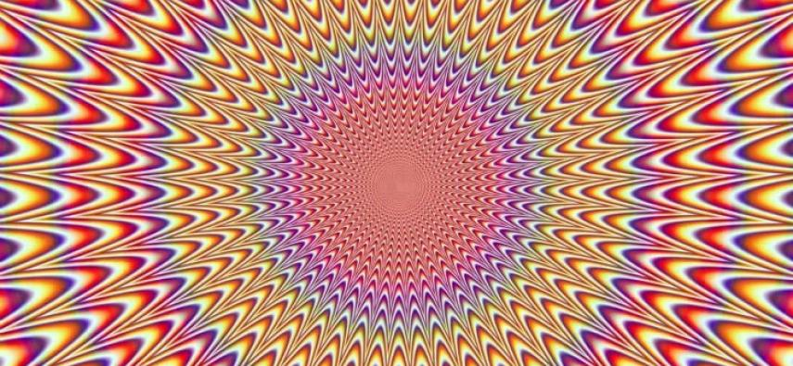
ILUZJE OPTYCZNE
ZŁUDZENIA WZROKOWE

Slide 2
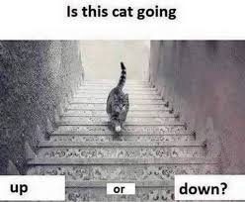
DEFINICJA
Złudzenia (iluzje) są to zjawiska wynikające z błędnej interpretacji obrazu przez mózg. Może być to spowodowane np. grą cieni, kontrastem, różnicami kolorów i innymi czynnikami, które automatycznie wprowadzają mózg
w błędny tok myślenia.

Slide 3
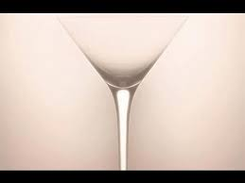
MÓZG
Obrazy, które widzimy nie powstają w oku lecz mózgu. Narząd wzroku często płata nam figle. Istnieje wiele iluzji optycznych, które sprawiają, że nasz mózg błędnie interpretuje oglądane obrazy.

Slide 4
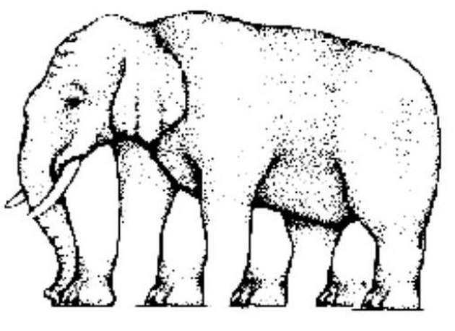
POSTRZEGANIE
Złudzenia optyczne powstają pod wpływem koloru, kształtu, kontrastu i oszukują jednocześnie nasze oczy i mózg. To dlatego wiele ludzi może inaczej postrzegać pewne obrazy.
Ile nóg ma słoń?

Slide 5
WIDZIMY TRÓJWYMIAROWO?
Tak naprawdę nie widzimy, bo narząd wzroku rejestruje obraz dwuwymiarowy. Ponieważ jednak oczy znajdują się od siebie w pewnej odległości, każde rejestruje inny obraz (trochę przesunięty i pod nieco innym kątem). W mózgu następuje połączenie obrazów z obu oczu w jeden trójwymiarowy.

Slide 6
SPRAWDŹ SIĘ
Stereogram, inaczej zwany obrazem stereoskopowym, to obraz przedstawiony na płaszczyźnie w taki sposób, aby sprawiał wrażenie trójwymiarowego. Odpowiednio patrząc na stereogram, zobaczymy trójwymiarowe obrazy.
(karty 3D)

Slide 7
TYLKO ZABAWA ?
Nie tylko zabawa. To również niezwykle interesujące i przydatne narzędzie wspierające badania aktywności mózgu i samych narządów zmysłów. Iluzja pokazuje z jednej strony niedoskonałość, a z drugiej niesamowitość naszego umysłu i systemu poznawczego.

Slide 8
Źródła
http://neuropsychologia.org/zludzenia-wzrokowe
http://www.radiozet.pl/media/
http://www.komputerswiat.pl
naukawpolsce.pap.pl

